Slide 1
<IT를 이용한 창업>

Slide 2
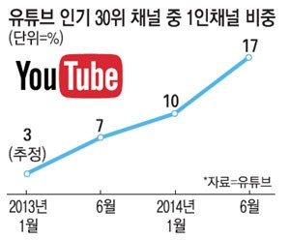
1인 기업(1인 콘텐츠 크리에이터) – BJ
유튜브, 아프리카TV 등을 기반
2014년 기준, 정부와 업계에서는 국내 1인 ITㆍ미디어 창업자를 30만명 수준으로 추정하고
매년 20% 이상 증가하는 것으로 보고 있다.
만든 영상을 올리기만 하면 전 세계로 퍼져나가고 조회수에 따라 광고 수익이 나와 누구나 쉽게 도전할 수 있다.
기사링크
http://news.naver.com/main/read.nhn?mode=LSD&mid=sec&sid1=101&oid=009&aid=0003289930

Slide 3
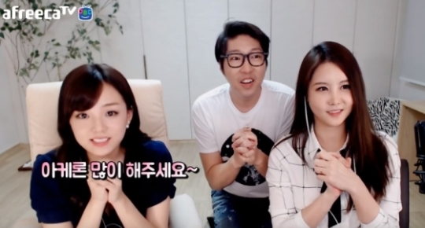
콘텐츠 크리에이터 (두 영상 중 하나 택 1)
https://youtu.be/-4MYghBHlKg
<대도서관 강연> 3분
짧은게 빨리 끝나서 좋은듯!
https://youtu.be/yIDbISXOEBo
<1인 크리에이터> 7분

Slide 4
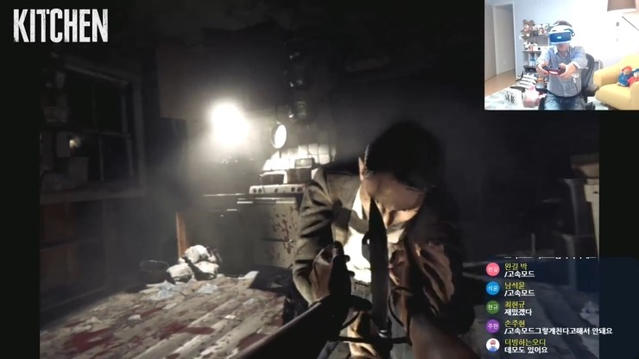

콘텐츠의 다양성
게임 - 대도서관, 풍월량, 대정령 등
일상 – 윰댕, 김이브 등
뷰티 – 포니, 이사배, 유트루, 씬님 등
먹방 – 밴쯔 등
자신이 보고싶은 컨텐츠를
언제든 즐겨 볼 수 있다.

Slide 5
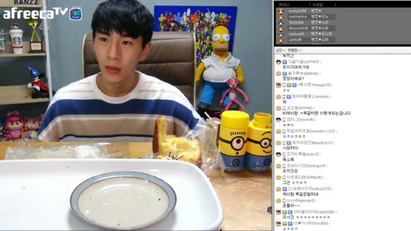
시청자와 실시간 상호작용
라이브 방송 시, 채팅을 통해 BJ와 직접 소통하며 방송을 시청할 수 있다.
실시간 방송 피드백이 가능하다.

Slide 6
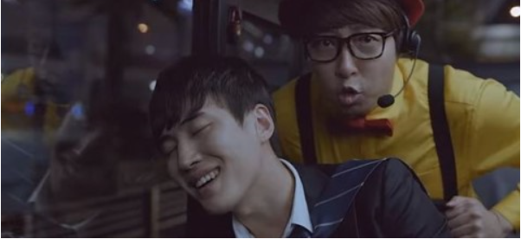

다양한 분야로의 진출
각 종 CF 촬영
대도서관 – BJ 최초로 지상파 진출(EBS 잡쇼 MC)

Slide 7


다양한 분야로의 진출
뷰티 유튜버 들의 경우 화장품 런칭 및 콜라보
포니 - 포니이펙트
회사원 씬님 등
http://m.post.naver.com/viewer/postView.nhn?volumeNo=4768216&memberNo=15460571&vType=VERTICAL

Slide 8
인터넷 방송(IT 기술)을 이용한 창업을 기반으로 수익 창출 뿐 아니라 다양한 분야로도 진출
1인 크리에이터(BJ)가 점차 증가할 것

Slide 9
결론
It를 이용한 창업이 이렇게(3가지) 많다
혹시 창업에 관심있는 사람은 이렇게 해보세요
이런식으로!

